Slide 1
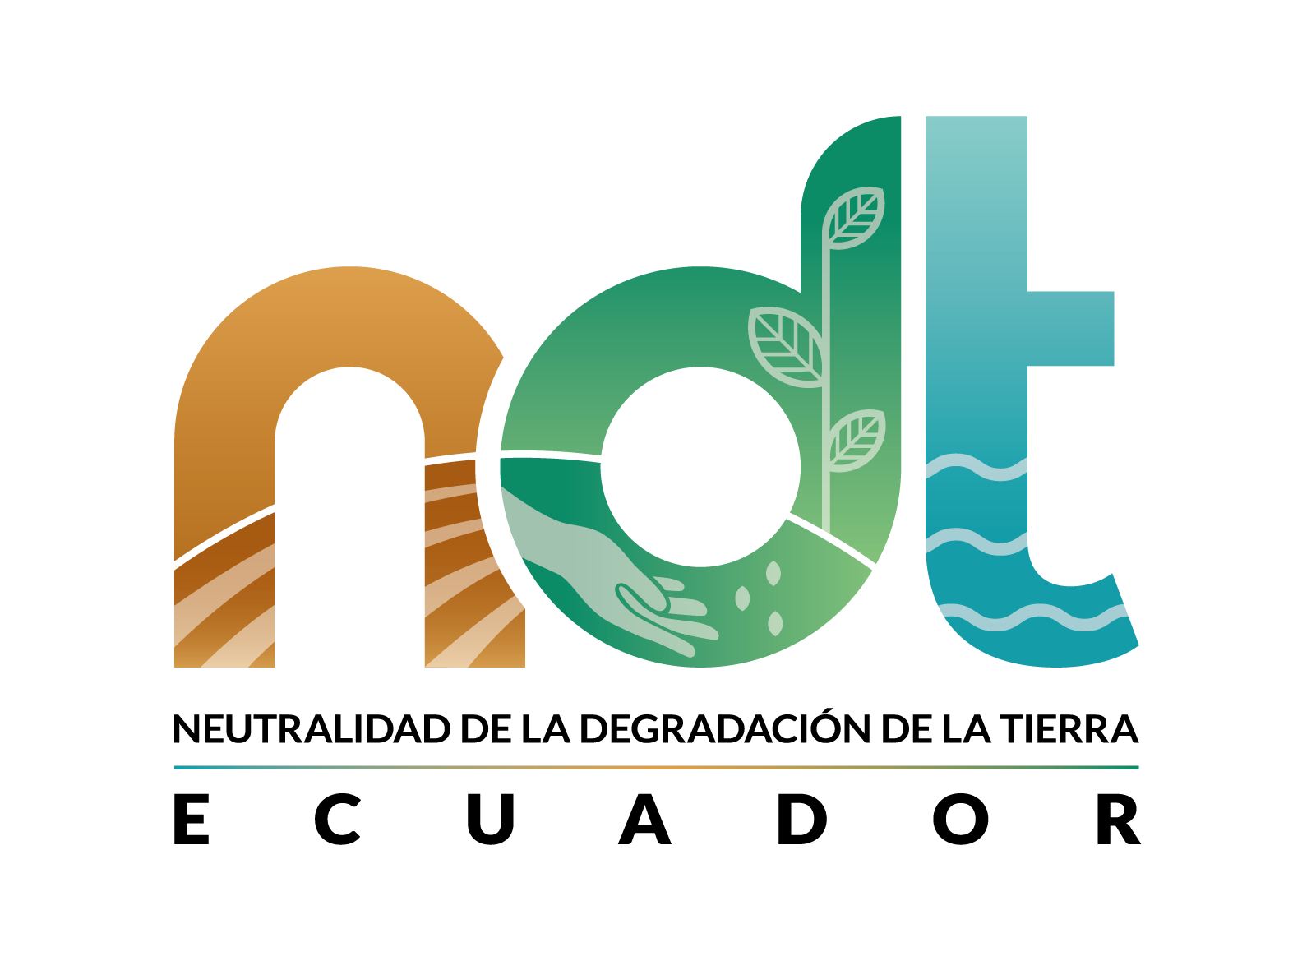






Cambios de Cobertura y uso de la tierra (CCUT), método y objetivos del día
Desarrollo de capacidades para la estimación y monitoreo
de indicadores NDT principales del ODS 15.3.1 y el Objetivo Estratégico 1 de la
CNULD adaptados al contexto de Ecuador
Quito, 4 de Marzo 2024
Cesar Luis Garcia - Experto en NDT
Ingrid Teich – Senior Research Scientist

Slide 2
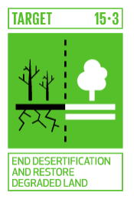
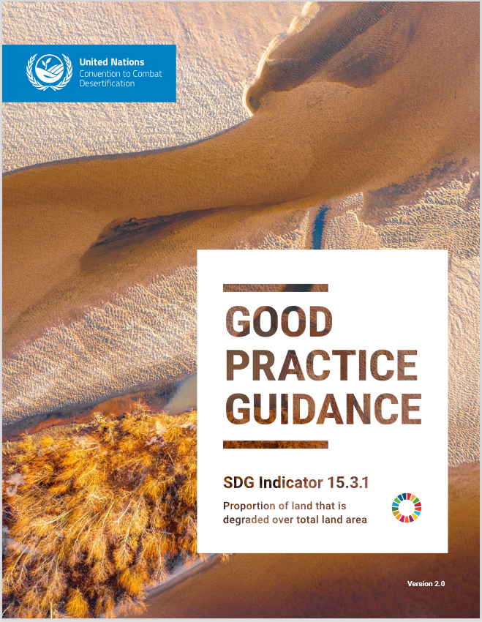
ODS 15.3.1
PROPORCIÓN DE TIERRA DEGRADADA
TENDENCIAS EN LA COBERTURA
TENDENCIAS EN LA PRODUCTIVIDAD
TENDENCIAS EN LOS STOCKS DE CARBONO
“Si bien es difícil que un solo indicador capture completamente el estado o la condición de la tierra, los sub-indicadores son sustitutos para monitorear las variables esenciales que reflejan la capacidad de la tierra para brindar servicios ecosistémicos.” Sims et al. 2021
Notes:
https://www.unccd.int/sites/default/files/documents/2021-09/UNCCD_GPG_SDG-Indicator-15.3.1_version2_2021.pdf

Slide 3
01
TENDENCIAS EN LA COBERTURA DE LA TIERRA
02
03
04
ELIJA LOS MEJORES DATOS DISPONIBLES
ESA, Copernicus, CORINE…Nacionales
SELECCIONA UNA LEYENDA
Que permite el seguimiento de procesos clave de degradación
MATRIZ DE TRANSICIÓN
Los cambios conducen a la degradación, la mejora o son neutrales
VALIDAR
Validación de campo, estimaciones de área ajustada por error

Slide 4
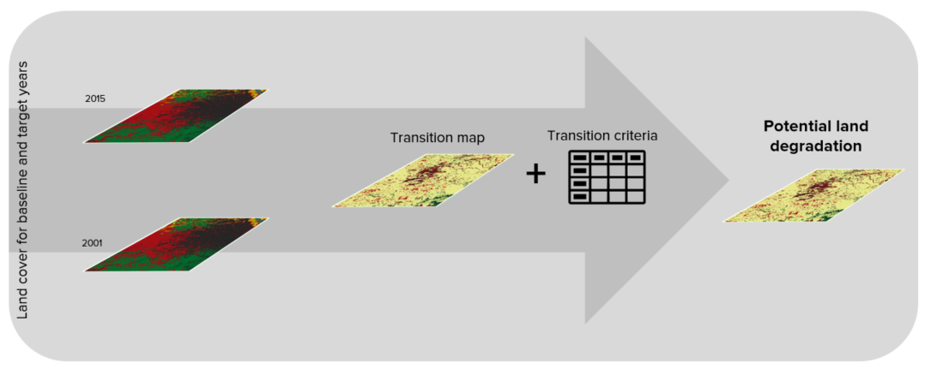
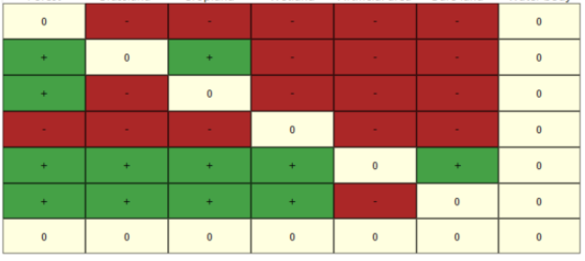

Tendencias en la Cobertura de la Tierra

Slide 5
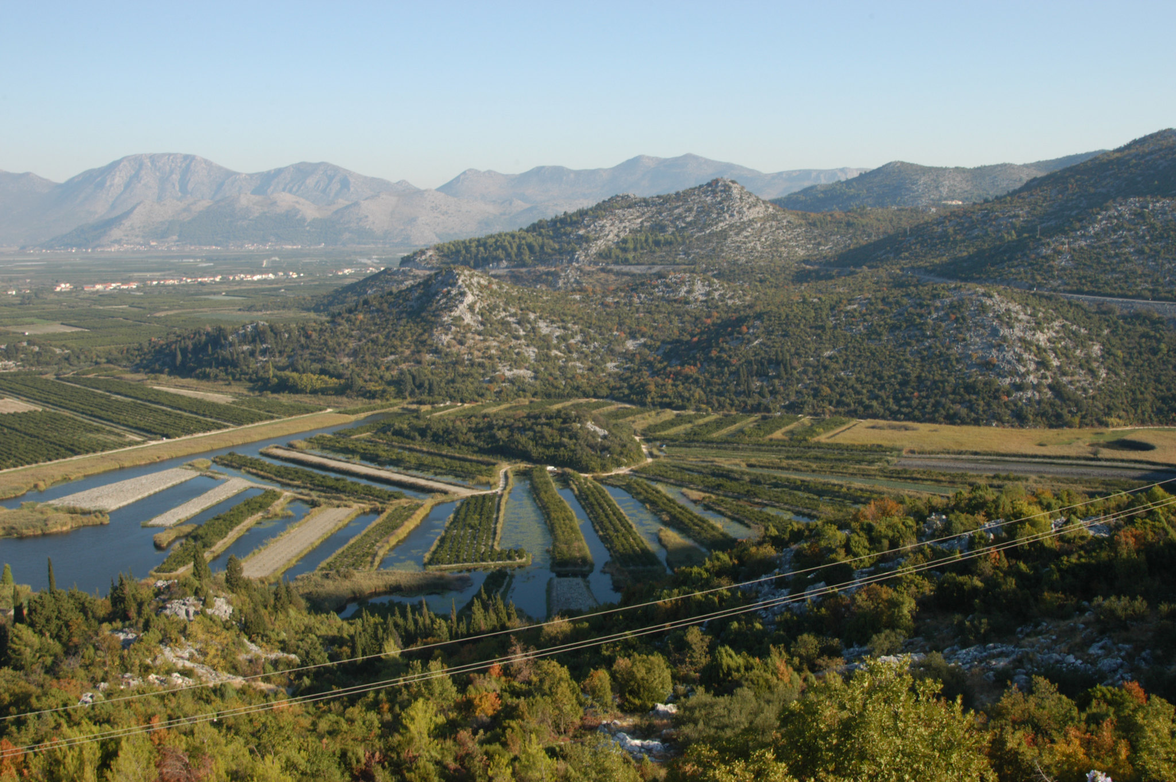

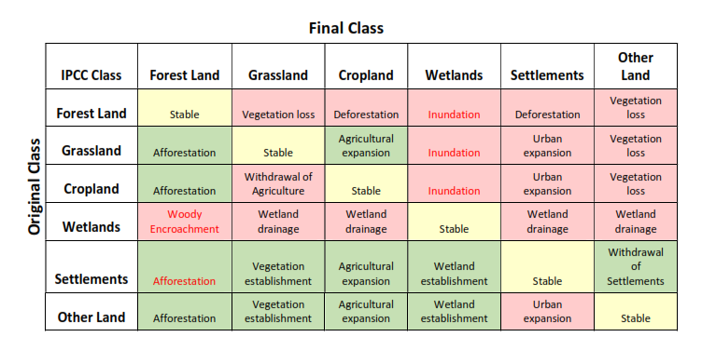
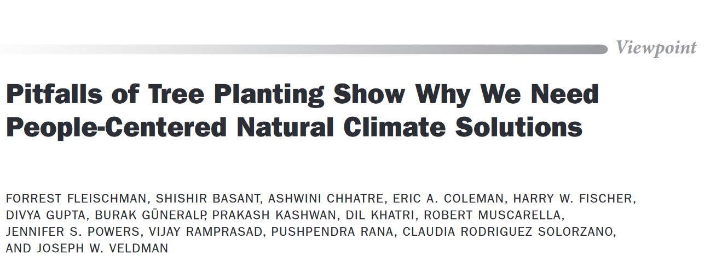
La leyenda: ¿tierra forestal o “área cubierta de árboles”?
Bosques plantados
Bosques naturales
Matorrales/rastrojo?
Las trampas de la plantación de arboles muestran porque necesitamos soluciones climáticas naturales centradas en personas
Matriz de transición

Slide 6
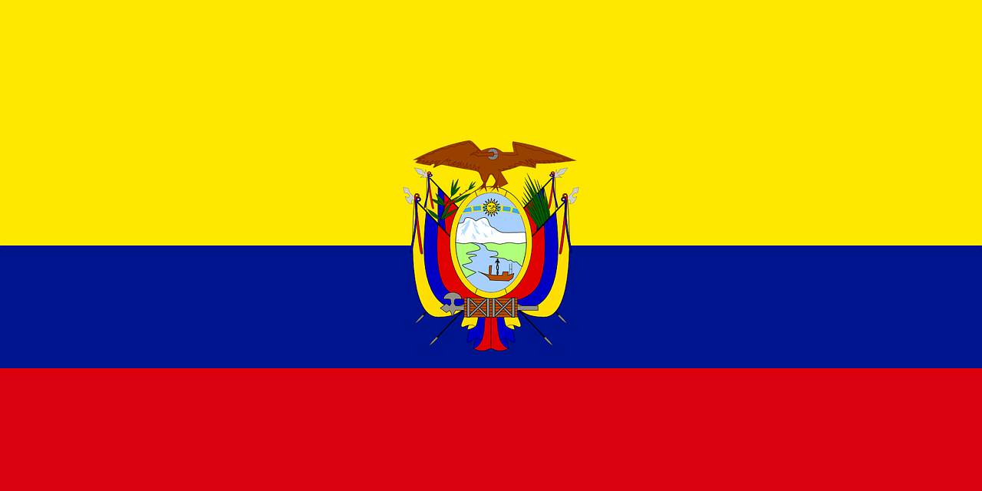
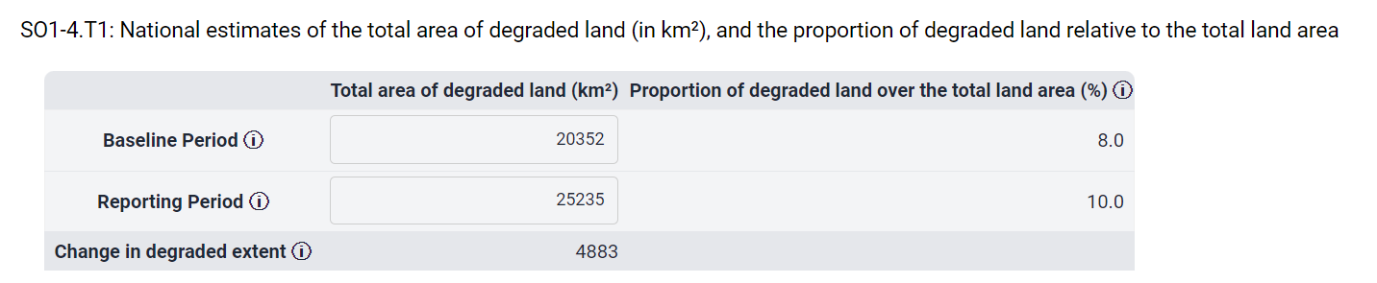
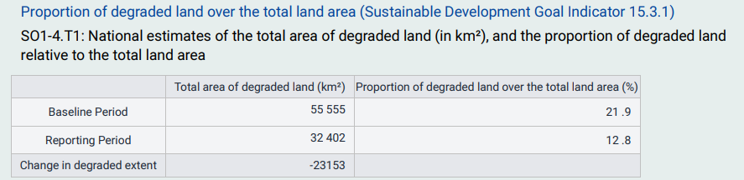
ECUADOR
ODS 15.3.1
PROPORCIÓN DE TIERRA DEGRADADA
Default
Reported

Slide 7

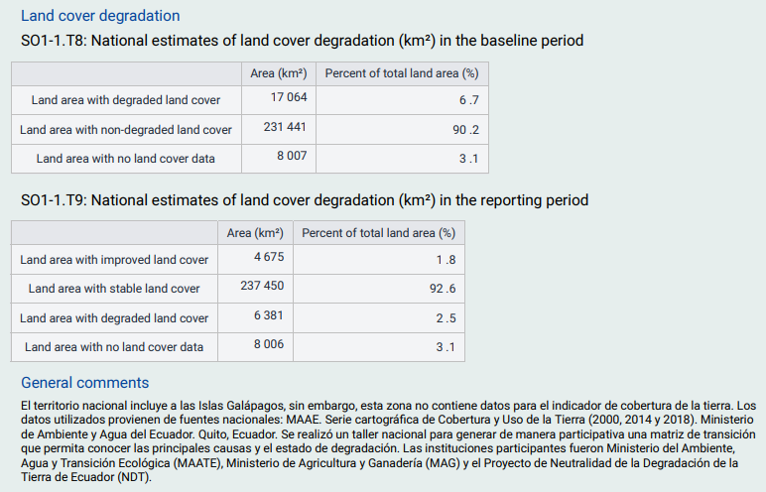

Slide 8
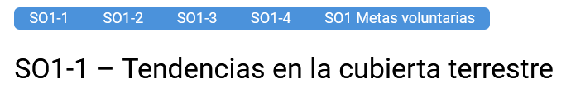
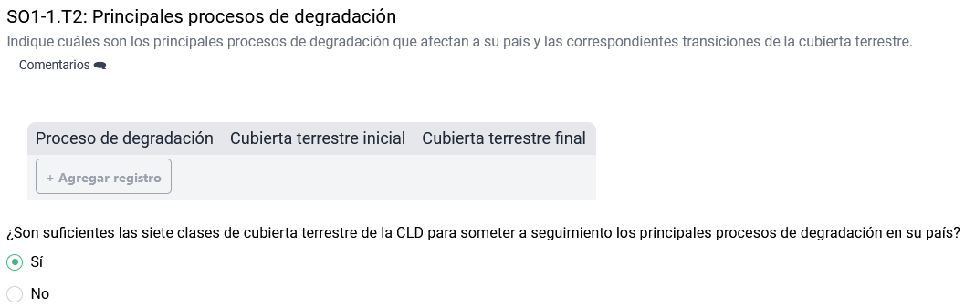
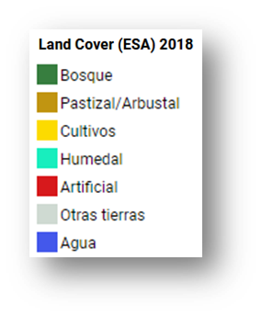
Leyenda en Ecuador

Slide 9
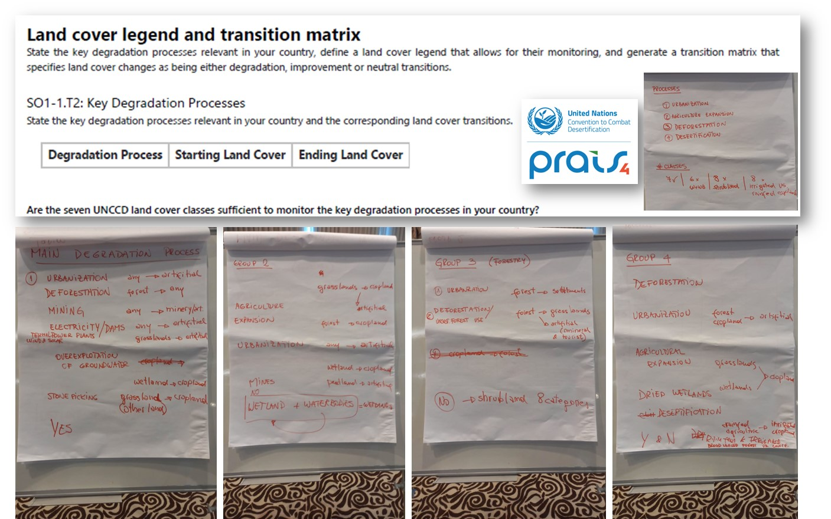
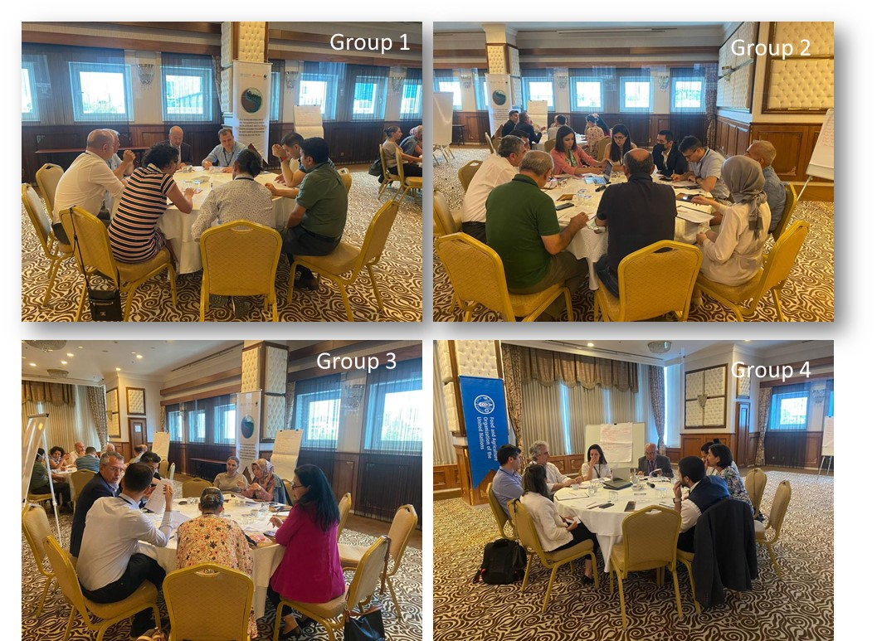
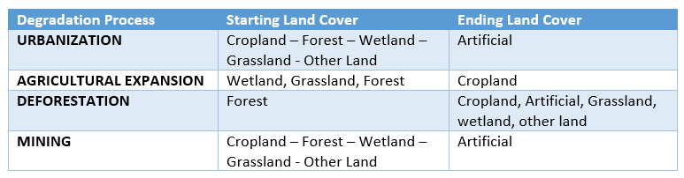
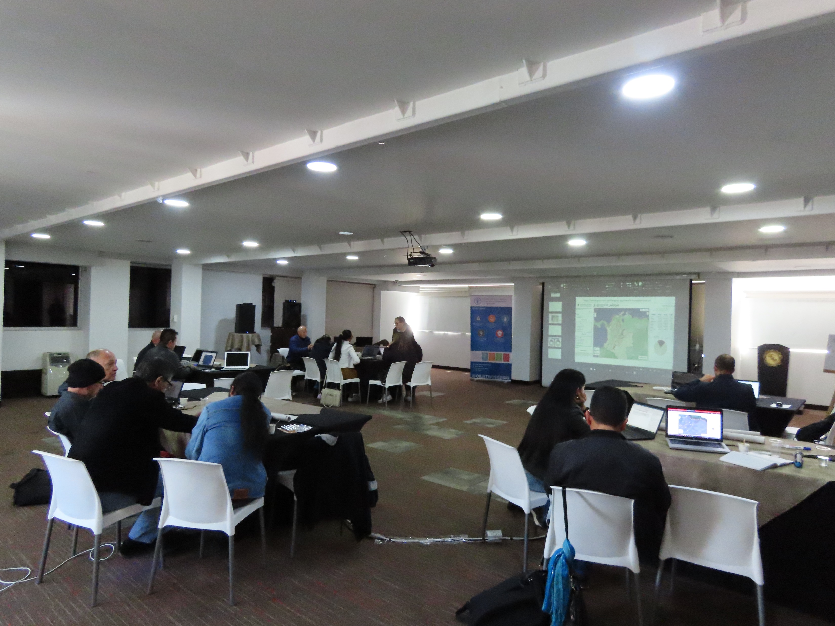
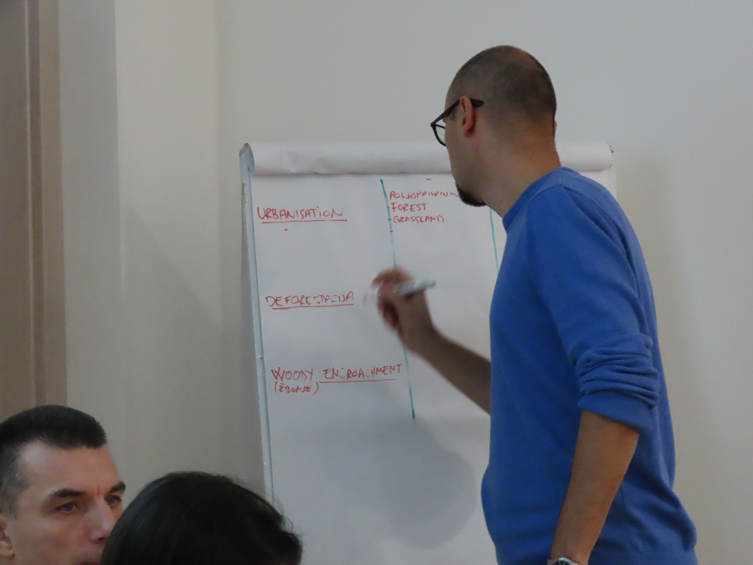
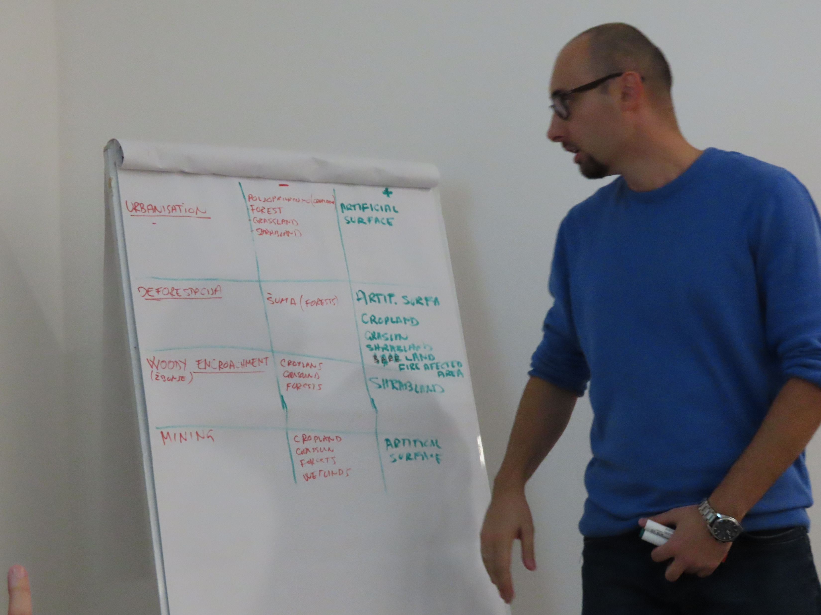
Propuesta de trabajo, ejemplo de taller en Turquía, Colombia y Bosnia and Herzegovina

Slide 10
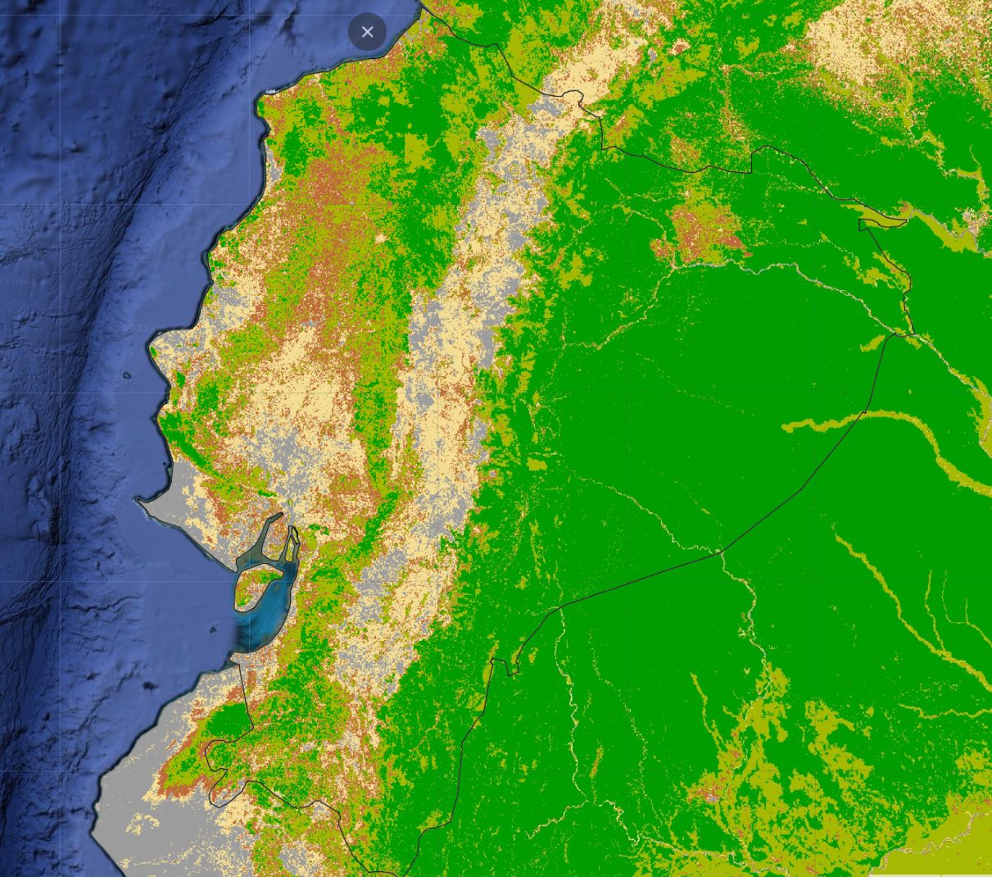
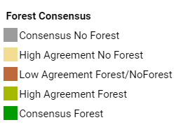
Mapeo de bosques:
Comparación de 7 mapas diferentes

Slide 11

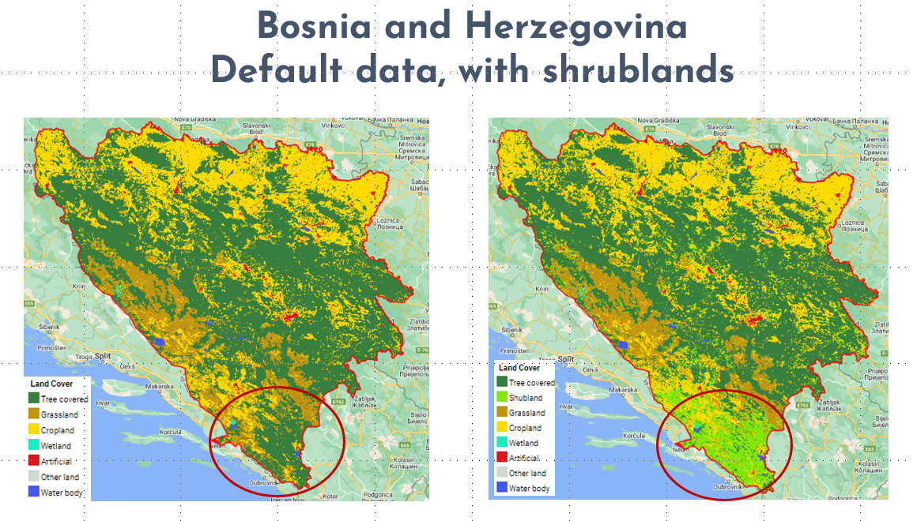
Elegir el mejor dato de cobertura
 | Data
Panama | National data – 2000, 2012, 2020
Colombia | National data -2001, 2012, 2019
Ecuador | National data - 2000, 2014, 2018
Bosnia and Herzegovina | Default (ESA CCI) reclassified
Turkey | Regional data (CORINE) – 2000, 2012, 2018
Bhutan | Default (ESA CCI) reclassified
El uso de datos predeterminados se puede mejorar mediante un análisis y una reclasificación más profundos. BiH, por ejemplo, identificó los matorrales como una categoría separada. Se trata de un ecosistema mediterráneo importante y particular que también es un punto crítico de degradación.

Slide 12
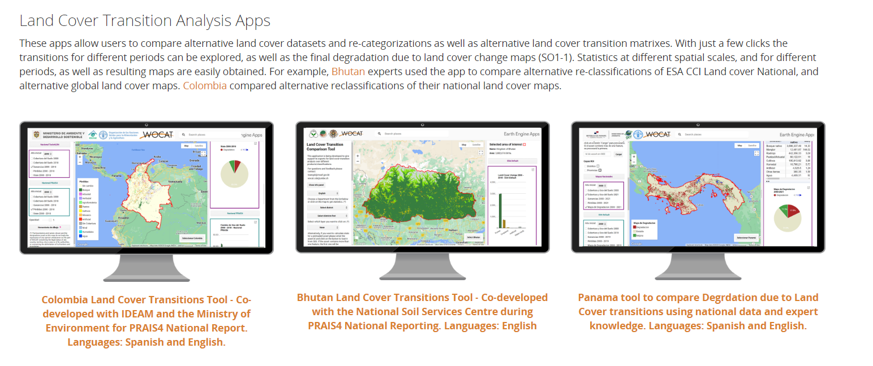
Mejores datos disponibles sobre la cobertura del suelo
https://www.wocat.net/en/ldn/wocatapps/

Slide 13
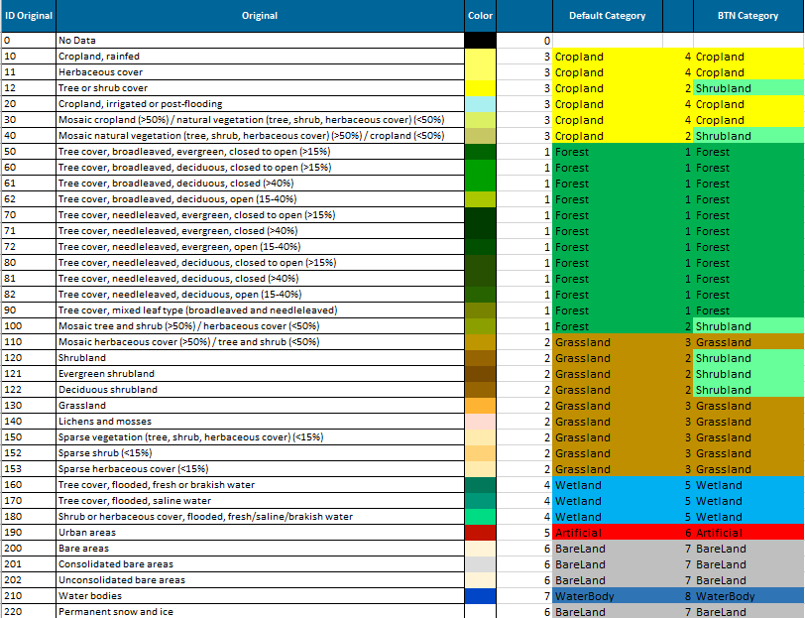
DEFAULT DATA: reclasificación alternativa
Experiencias de otros países

Slide 14
RULEID | NIVEL3 | Grupo 1 | Grupo 2 | Grupo 3 | Grupo 4 | Consenso
1 | 1.1.1. Tejido urbano continuo | Artificial | Artificial | Artificial | Artificial | Artificial
2 | 1.1.2. Tejido urbano discontinuo | Artificial | Artificial | Artificial | Artificial | Artificial
3 | 1.2.1. Zonas industriales o comerciales | Artificial | Artificial | Artificial | Artificial | Artificial
4 | 1.2.2. Red vial, ferroviaria y terrenos asociados | Artificial | Artificial | Artificial | Artificial | Artificial
5 | 1.2.3. Zonas portuarias | Artificial | Artificial | Artificial | Artificial | Artificial
6 | 1.2.4. Aeropuertos | Artificial | Artificial | Artificial | Artificial | Artificial
7 | 1.2.5. Obras hidraulicas | Artificial | Artificial | Artificial | Artificial | Artificial
8 | 1.3.1. Zonas de extraccion minera | Artificial | Artificial | Artificial | Artificial | Artificial
9 | 1.3.2. Zona de disposicion de residuos | Artificial | Artificial | Artificial | Artificial | Artificial
10 | 1.4.1. Zonas verdes urbanas | Artificial | Artificial | Artificial | Espacio Verde | Artificial
11 | 1.4.2. Instalaciones recreativas | Artificial | Artificial | Artificial | Artificial | Artificial
12 | 2.1.1. Otros cultivos transitorios | Cultivos | Cultivos | Cultivos | Cultivos | Cultivos
13 | 2.1.2. Cereales | Cultivos | Cultivos | Cultivos | Cultivos | Cultivos
14 | 2.1.3. Oleaginosas y leguminosas | Cultivos | Cultivos | Cultivos | Cultivos | Cultivos
15 | 2.1.4. Hortalizas | Cultivos | Cultivos | Cultivos | Cultivos | Cultivos
16 | 2.1.5. Tuberculos | Cultivos | Cultivos | Cultivos | Cultivos | Cultivos
17 | 2.2.1. Cultivos permanentes herbaceos | Cultivos | Cultivos | Cultivos | Cultivos | Cultivos
18 | 2.2.2. Cultivos permanentes arbustivos | Cultivos de arboles | Cultivos de arboles | Plantacion AA | Plantaciones Agroforestales y Silvopastoriles | Agroforesteria
19 | 2.2.3. Cultivos permanentes arboreos | Cultivos de arboles | Cultivos de arboles | Plantacion AA | Plantaciones Agroforestales y Silvopastoriles | Agroforesteria
20 | 2.2.4. Cultivos agroforestales | Cultivos con Arboles | Cultivos de arboles | Plantacion AA | Plantaciones Agroforestales y Silvopastoriles | Agroforesteria
21 | 2.2.5. Cultivos confinados | Cultivos | Cultivos | Invernaderos | Cultivos | Cultivos
22 | 2.3.1. Pastos limpios | Pastos | Pastos | Pastizales | Pastizales | Pastos
23 | 2.3.2. Pastos arbolados | Pastos | Pastos | Pastizales Arbolados | Plantaciones Agroforestales y Silvopastoriles | Agroforesteria
24 | 2.3.3. Pastos enmalezados | Pastos | Pastos | Pastizales | Pastizales | Pastos
25 | 2.4.1. Mosaico de cultivos | Cultivos | Cultivos | Cultivos | Cultivos | Cultivos
26 | 2.4.2. Mosaico de pastos y cultivos | Cultivos | Cultivos | Pastizales y Cultivos | Cultivos | Mosaico
27 | 2.4.3. Mosaico de cultivos, pastos y espacios naturales | Cultivos con Arboles | Cultivos | Mosaico | Cultivos | Mosaico
28 | 2.4.4. Mosaico de pastos con espacios naturales | Pastos con arboles | Pastos | Pastizales y Espacios naturales | Pastizales | Mosaico
29 | 2.4.5. Mosaico de cultivos con espacios naturales | Cultivos con Arboles | Cultivos | Cultivos y Espacios naturales | Pastizales | Mosaico
Experiencias de otros países

Slide 15
RULEID | NIVEL3 | Grupo 1 | Grupo 2 | Grupo 3 | Grupo 4 | Consenso
30 | 3.1.1. Bosque denso | Bosque | Bosque/arbustal | Bosque | Bosque | Bosque
31 | 3.1.2. Bosque abierto | Bosque | Bosque/arbustal | Bosque | Bosque | Bosque
32 | 3.1.3. Bosque fragmentado | Bosque | Bosque/arbustal | Bosque | Bosque | Bosque
33 | 3.1.4. Bosque de galeria y ripario | Bosque | Bosque/arbustal | Bosque | Bosque | Bosque
34 | 3.1.5. Plantacion forestal | Cultivos de arboles | Cultivos de arboles | Plantacion AA | Plantaciones Agroforestales y Silvopastoriles | Agroforesteria
35 | 3.2.1. Herbazal | Herbazal | Herbazal | Herbazal | Herbazal | Herbazal
36 | 3.2.2. Arbustal | Arbustal | Bosque/arbustal | Arbustal | Arbustal | Arbustal
37 | 3.2.3. Vegetacion secundaria o en transicion | Bosque | Bosque/arbustal | Arbustal/bosque | Arbustal | Bosque
38 | 3.3.1. Zonas arenosas naturales | Sin Cobertura | ZN sin Cobertura | Sin Cobertura | Sin Cobertura | Sin Cobertura
39 | 3.3.2. Afloramientos rocosos | Sin Cobertura | ZN sin Cobertura | Sin Cobertura | Sin Cobertura | Sin Cobertura
40 | 3.3.3. Tierras desnudas y degradadas | Sin Cobertura | Area Degradada | Sin Cobertura | Sin Cobertura | Sin Cobertura
41 | 3.3.4. Zonas quemadas | Areas Carbonizadas | Area Degradada | Zonas Quemadas |  | Pastos
42 | 3.3.5. Zonas glaciares y nivales | Nival | ZN sin Cobertura | Nival | Sin Cobertura | Nival
43 | 4.1.1. Zonas Pantanosas | Humedales | Humedales | Humedales | Humedales | Humedales
44 | 4.1.2. Turberas | Humedales | Humedales | Humedales | Humedales | Humedales
45 | 4.1.3. Vegetacion acuatica sobre cuerpos de agua | Humedales | Humedales | Humedales | Humedales | Humedales
46 | 4.2.1. Pantanos costeros | Humedales | Humedales | Humedales | Humedales | Humedales
47 | 4.2.2. Salitral | Sin Suelo/Sin Cobertura | ZN sin Cobertura | Sin Suelo/Sin Cobertura | Sin Cobertura | Sin Cobertura
48 | 4.2.3. Sedimentos expuestos en bajamar | Sin Suelo/Sin Cobertura | ZN sin Cobertura | Sin Suelo/Sin Cobertura | Sin Cobertura | Sin Cobertura
49 | 5.1.1. Rios (50 m) | Agua | Agua | Humedales | Agua | Humedales
50 | 5.1.2. Lagunas, lagos y cienagas naturales | Agua | Agua | Humedales | Humedales | Humedales
51 | 5.1.3. Canales | Agua | Agua | Humedales | Agua | Agua
52 | 5.1.4. Cuerpos de agua artificiales | Agua | Agua | Humedales | Agua | Agua
53 | 5.2.1. Lagunas costeras | Agua | Agua | Humedales | Agua | Humedales
54 | 5.2.2. Mares y oceanos | Agua | Agua | Mares | Agua | Agua
55 | 5.2.3. Estanques para acuicultura marina | Agua | Agua | Estanques | Agua | Agua
Experiencias de otros países

Slide 16
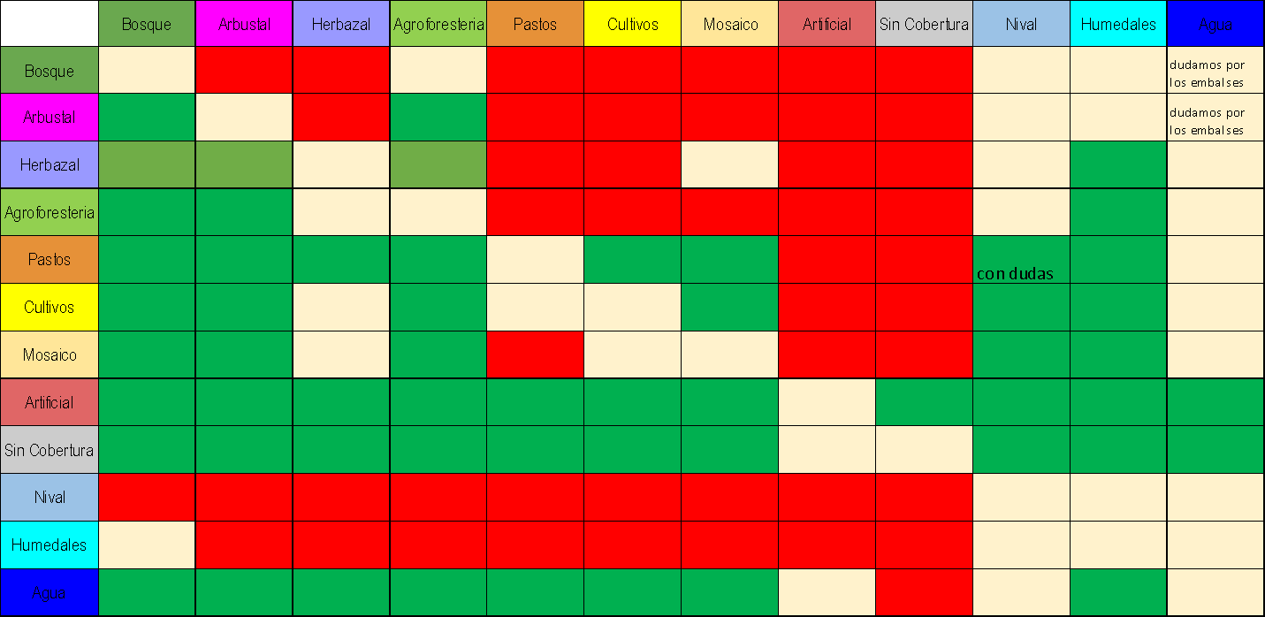
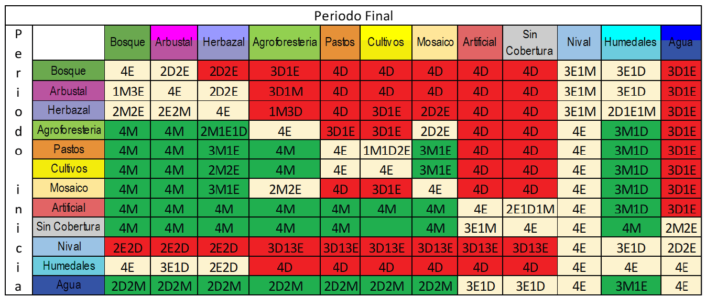
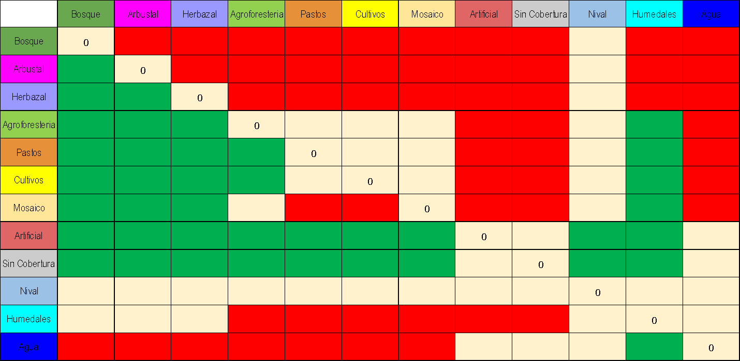
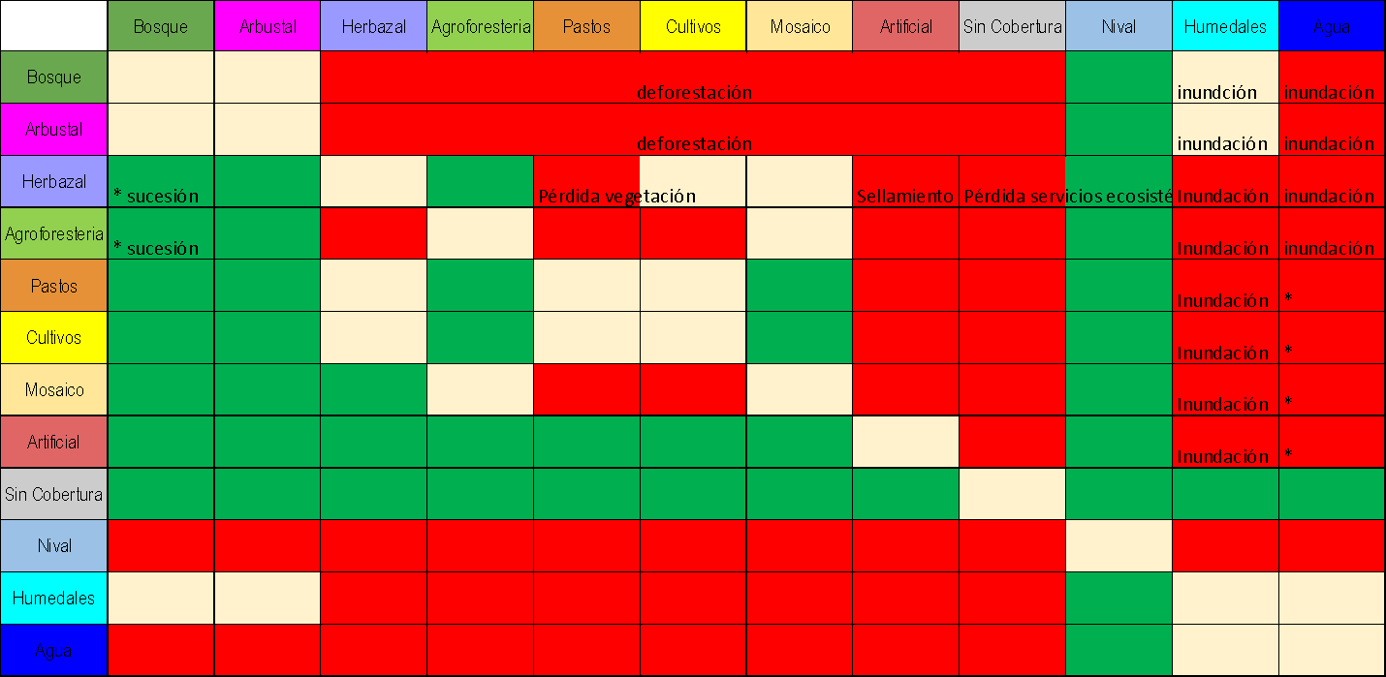
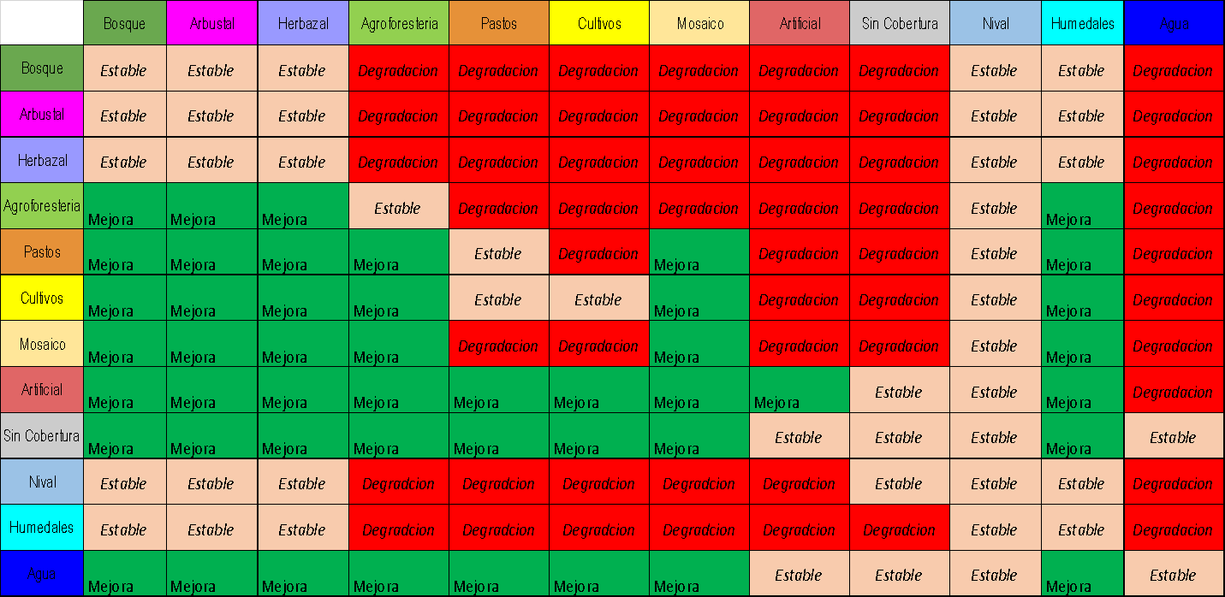
Matriz de transición
Experiencias de otros países
El trabajo y las discusiones se realizaron en grupos, y luego se necesita un paso final para integrar los resultados, establecer intercambios de opinión y lograr una solución de consenso.
Resultados en Colombia

Slide 17
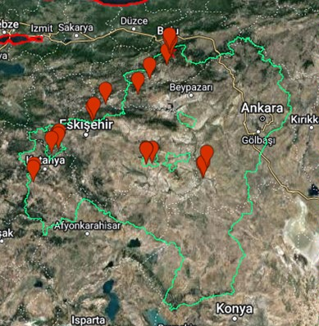
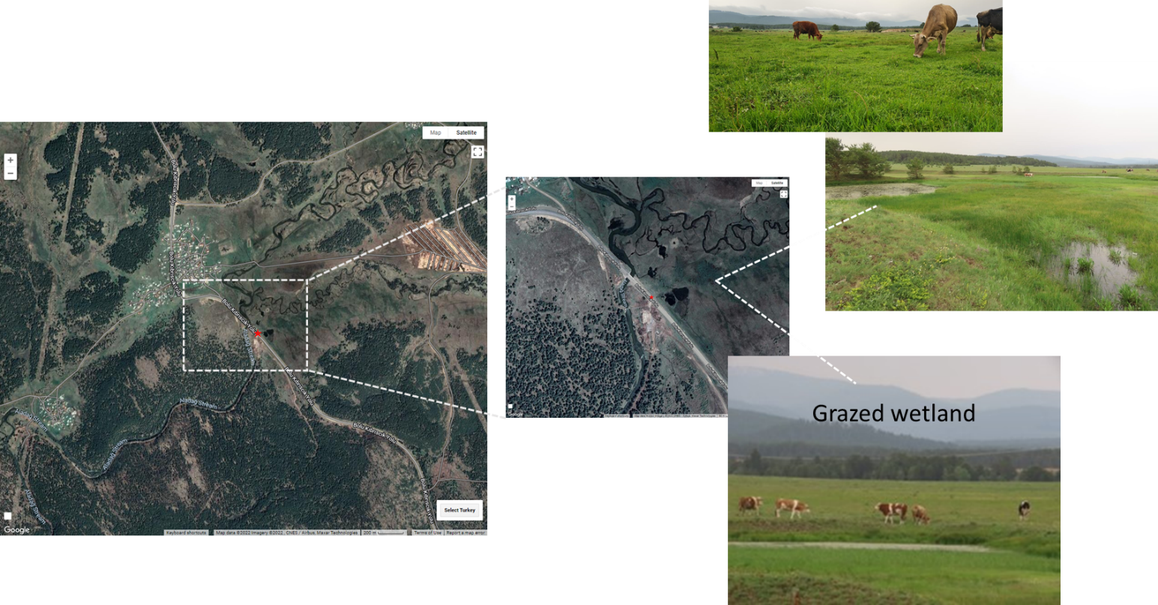
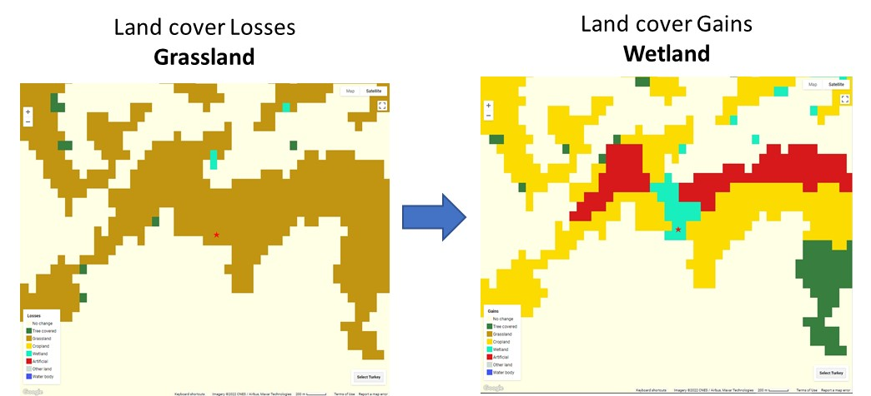
Validación
Experiencias de otros países
En Turquía se realizó una salida de campo para validar el mapa de transiciones y las diferentes posibilidades de reclasificación de datos CORINE. El LDN DSS fue utilizado durante la salida de campo.
Se necesita más tiempo para esto.
Transición de la cobertura terrestre en el sitio 28, donde se observó una transición de pastizales a humedales

Slide 18
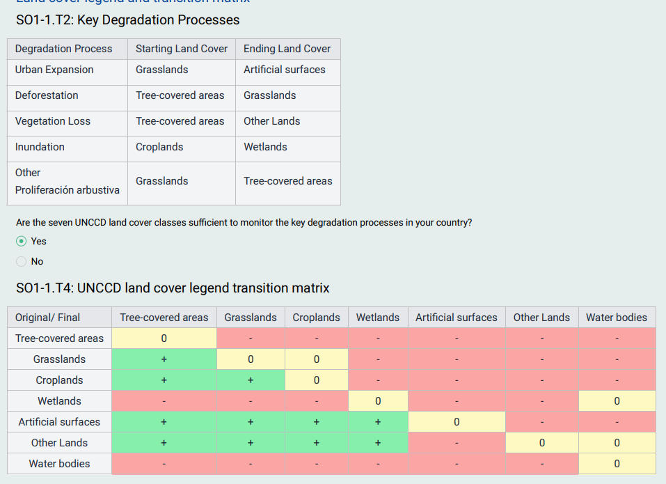

Slide 19
El mejor dato de cobertura es el Nacional
Solo hay que ver como presentarlo y procesarlo….

Slide 20
Matrices de transición para mapa de Degradación
Estas transiciones son iguales en todo el pais???
Una vez de definidas las categorías hay que trabajar en definir matrices

Slide 21
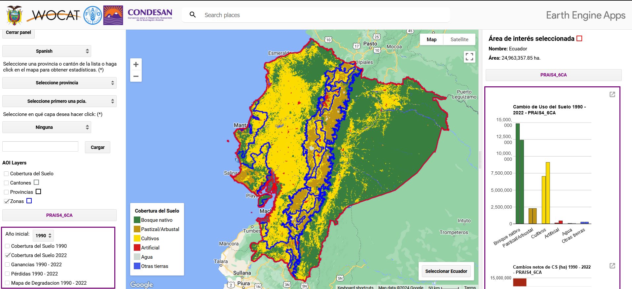
https://wocatapps.users.earthengine.app/view/ldn-ecuador-lct

Slide 22
Próximos pasos con el indicador de Cobertura
Act 1 Principales Procesos de Degradación por cambio de Cobertura
Act 2 Definir la Leyenda para monitorear degradación por cambio de cobertura
Act 3 Establecer una Matriz de transición para evaluar los cambios y construir el indicador
Act 4 Obtener el indicador con la metodología consensuadas e identificar Falsos Positivos y Negativos
Pero antes de empezar vamos a conocer mejor la Fuente de datos que temenos:
Presentacion por Ximena Herrera - MAATE
y evaluar si es necesario trabajar por zonas o en una unidad a escala nacional:
Presentacion por Eric Metzler - Proyecto NDT

Slide 23
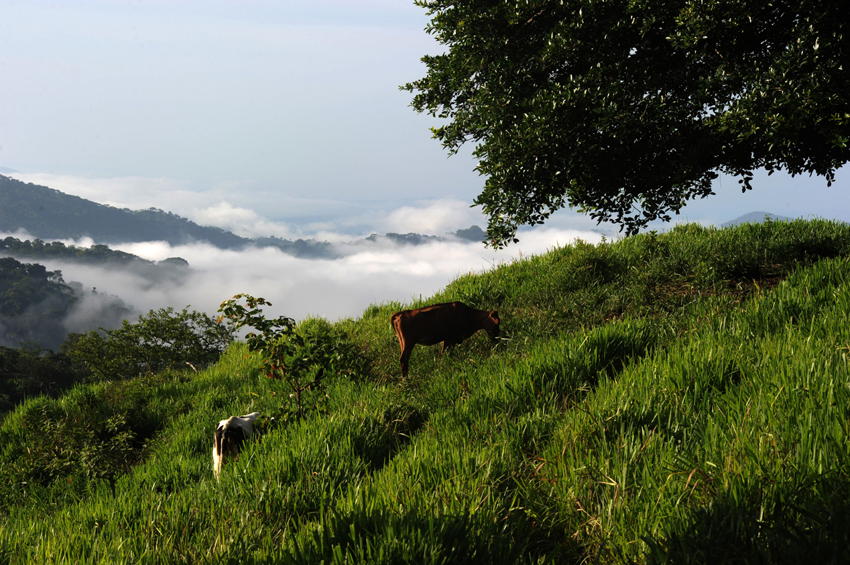
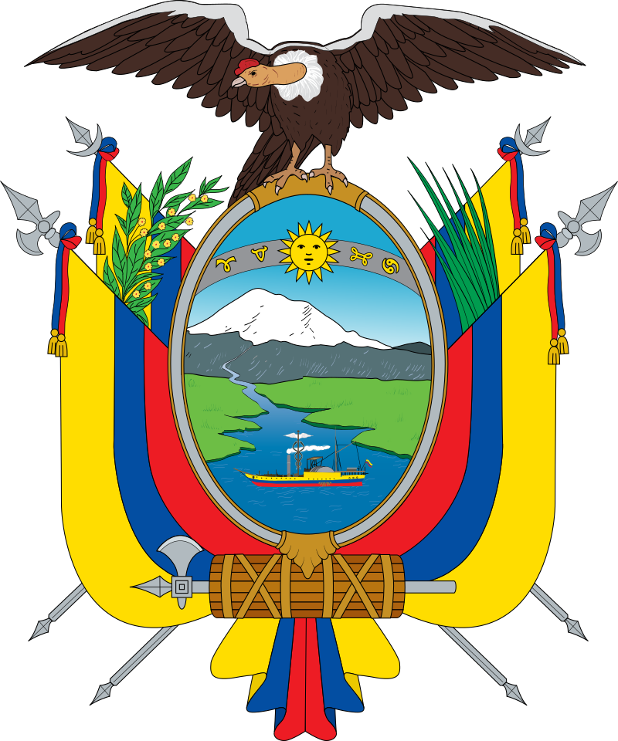
MUCHAS GRACIAS !!!

